Slide 1
Разработка приложения Redi Express

Slide 2

Цель: Рассказать о реализации приложения Redi Express, включая архитектуру, производительность, используемые библиотеки и причины их выбора.

Slide 3



Redi Express – приложение по доставке.
Разработка программы была выполнена в IDE Android Studio используя Java верисии 1.8.0
По требованиям приложение предназначено для смартфонов работающих на Android 11 и выше

Slide 4
Для реализации приложения были использованы данные библиотеки:
libs.appcompat
libs.material
libs.activity
ibs.constraintlayout
libs.annotation
libs.lifecycle.livedata.ktx
libs.lifecycle.viewmodel.ktx
libs.navigation.fragment
libs.navigation.ui
Тесты:
libs.junit
libs.ext.junit
libs.espresso.core

Slide 5
Обоснование выбора библиотек:
AppCompat: Обеспечивает современный внешний вид и совместимость с Material Design.
Material: Предоставляет готовые компоненты Material Design, что упрощает разработку интерфейса.
Activity: Является базовым классом для создания активити, что необходимо для работы приложения.
ConstraintLayout: Обеспечивает гибкость и удобство при позиционировании элементов интерфейса.
Annotation: Аннотации позволяют упростить код и сделать его более читаемым.
LiveData: Обеспечивает удобное управление данными и обновление интерфейса.
ViewModel: Помогает разделить логику и представление, делая код более модульным.
Navigation Fragment: Фрагменты для навигации, которые позволяют легко переключаться между different screens.
Navigation UI: Предоставляет готовые компоненты для управления навигацией, что упрощает разработку интерфейса.

Slide 6
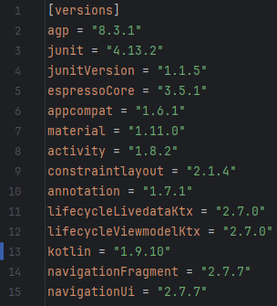
Версии используемых библиотек:

Slide 7
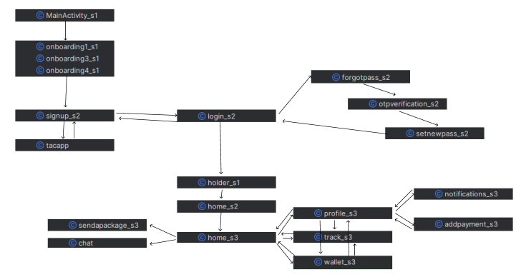
Схема классов приложения

Slide 8
Архитектурные решения
1. MVVM (Model-View-ViewModel)
MVVM - это архитектурный паттерн, который разделяет приложение на три слоя:
Model: Содержит логику приложения и бизнес-правила.
View: Отображает данные и принимает пользовательский ввод.
ViewModel: Связывает Model и View, предоставляя данные для отображения и обрабатывая пользовательский ввод.
Использование MVVM позволяет сделать код более модульным, тестируемым и простым в сопровождении.
2. Navigation Architecture Component
Navigation Architecture Component - это набор библиотек, которые помогают управлять навигацией между окнами в приложении.
Использование Navigation Architecture Component позволяет сделать навигацию более простой и удобной, а также улучшить пользовательский опыт.
3. Material Design
Material Design - это система дизайна от Google, которая позволяет создавать привлекательные и дружелюбные к пользователю приложения.

Slide 9
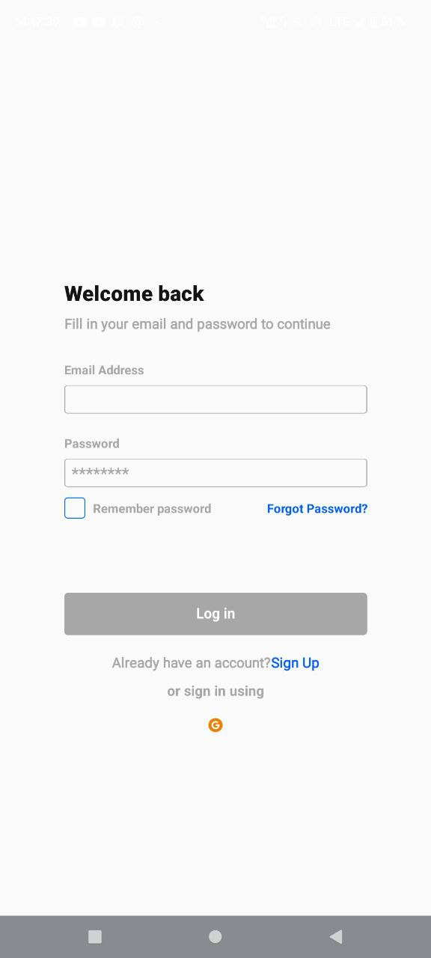
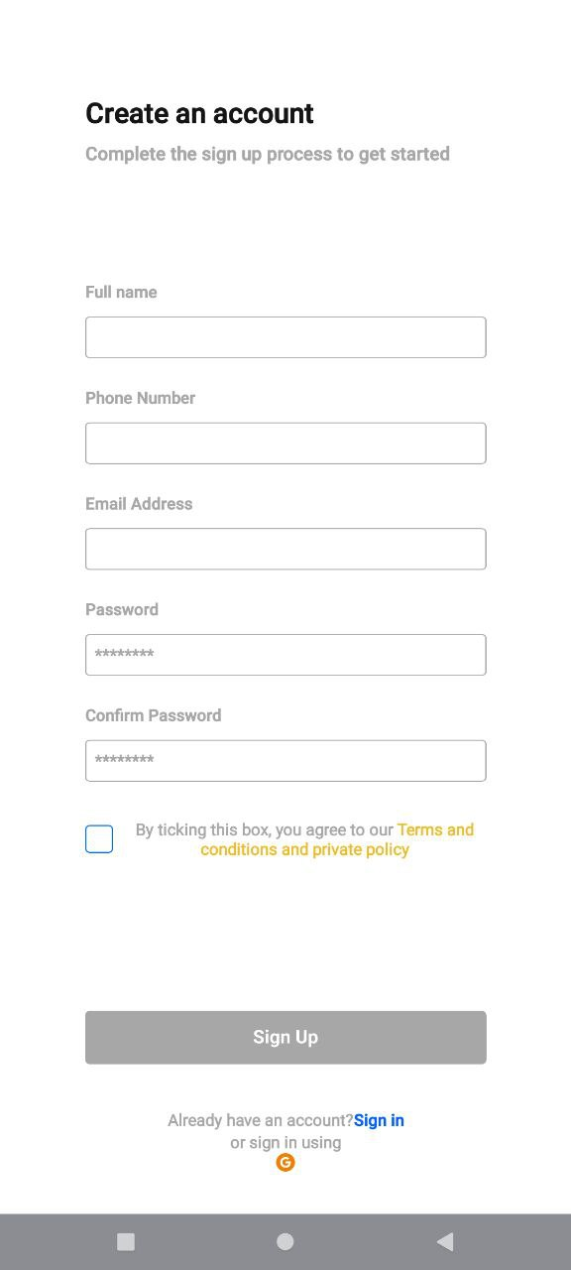
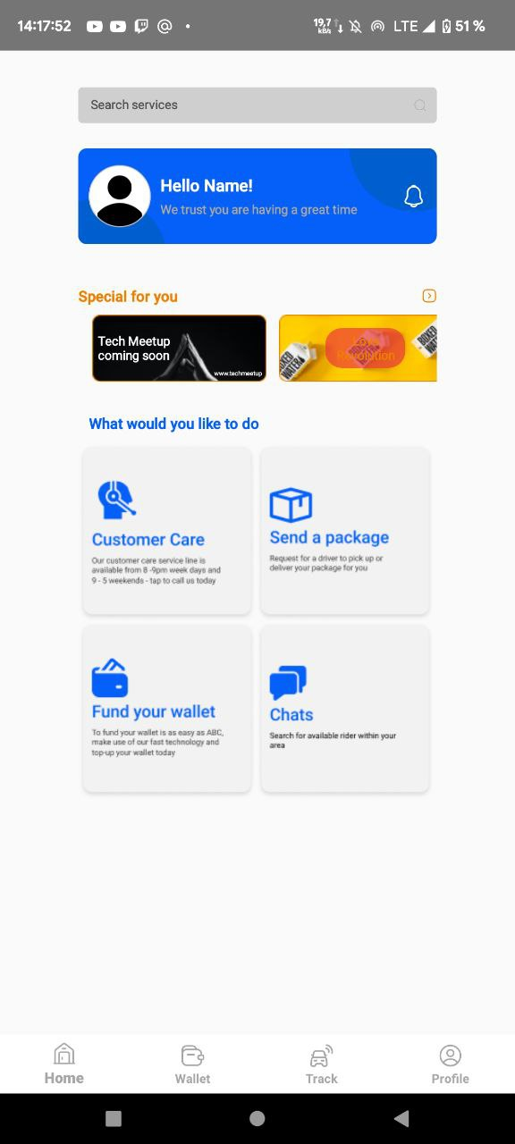
Стиль экранов

Slide 10
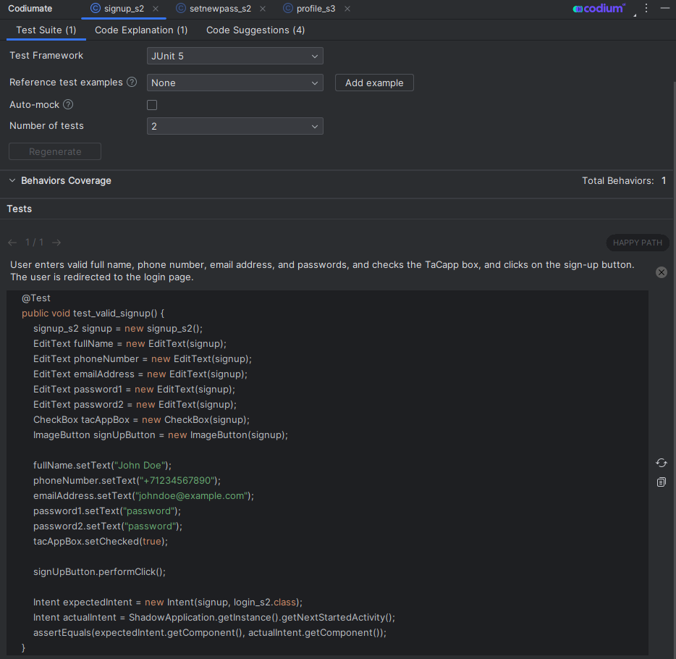
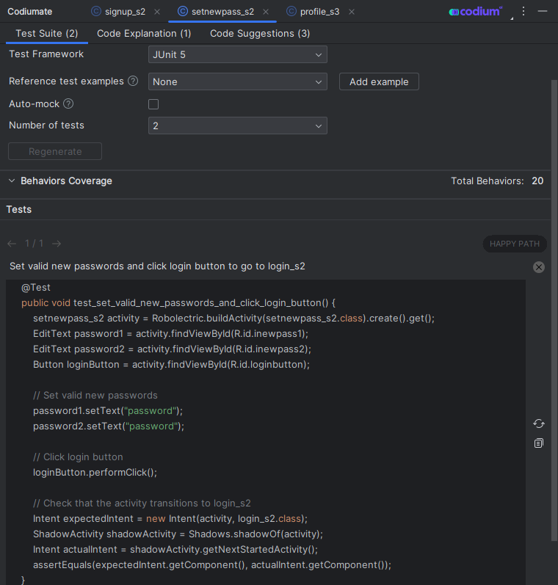
Тесты
Тесты и рефакторинг кода проводились при помощи
расширения для IDE - Codiumate

Slide 11
Производительность
По результатам тестов проблем с производительностью не было выявлено. Приложение способно работать без ошибок на любом минимально поддерживающем Android 11 смартфоне. Также было подтверждено, что пользователь не способен вывести приложение из стоя своими действиями.

Slide 12

Заключение
В приложении Redi Express используются современные архитектурные решения и библиотеки, которые позволяют сделать его более модульным, тестируемым, performant, user-friendly и beautiful.

